Slide 1
Following Car
AD Project
20191677 최성훈
20191683 최지훈
20191690 황승재

Slide 2
Index
01
02
03
Following Car?
달성도
사용한 기술

Slide 3

Following Car

Slide 4
Following Car?
01
Following Car의 아이디어는 특정 물체를 졸졸 따라다니는 고양이나 강아지에서 영감을 얻었습니다.
AD 제안 발표때와 바뀐 점 및 추가된 점
-레이저를 따라다님 ➔ 빨간 공(?)을 따라다님
-카메라 실행 후, 따라다닐 빨간 공을 1초간 인식
-카메라로부터 공의 거리에 따라 속도 조절.(후진 가능)

Slide 5
달성도

Slide 6
달성도
01
빨간 색 및 공 인식하기
-HSV 및 이진화로 빨간
색만 검출 성공
-이진화된 빨간색 공
주변에 원을 그려 넣기
성공
카메라 실행 후 1초간 공 인식
-30개의 반지름 리스트
를 만들어 순차적으로
원의 반지름을 입력
성공
카메라로부터 거리 계산 후 속도 조절
-평균 반지름을
기준으로 속도 계산
성공

Slide 7
사용한 기술

Slide 8
사용한 기술
01
Mophological Operations
Erosion
-이진화 이미지에서 흰색 오브젝트의 외곽 픽셀을 검은색으로 변환
Dilation
-이진화 이미지에서 흰색 오브젝트의 외곽 픽셀을 흰색으로 변환
Opening
-노이즈 제거. Erosion후 Dilation 연산을 적용함
Image Contour
동일한 픽셀 값을 가지고 있는 영역의 경계선 ➔ 이를 이용하여 빨간색 주변에 원을 그림

Slide 9



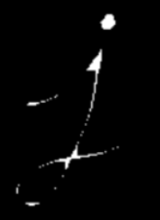

사용한 기술
02
Mophological Operations
원본
원본
Opening
Erosion
Dilation

Slide 10

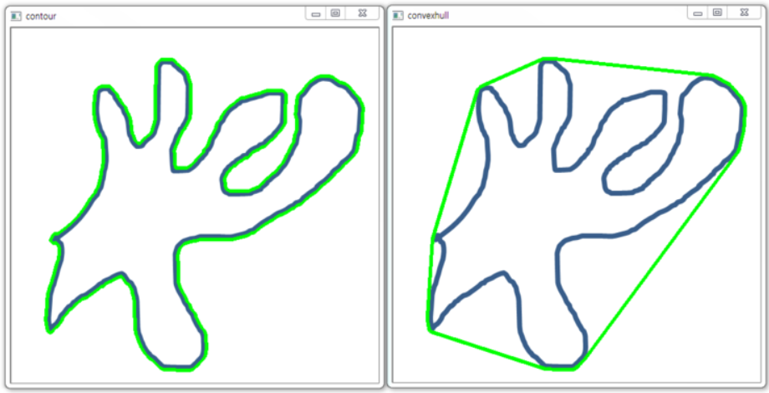
사용한 기술
03
Image Contour
➔

